Slide 1
CD STORE
a sua loja onde você estiver!

Slide 2
Projeto Integrador
Turma:2016.4
Participantes :Anderson, Decio & Yan

Slide 3
Projeto Integrador
Turma:2016.4
Participantes : Decio, Yan, Anderson

Slide 4
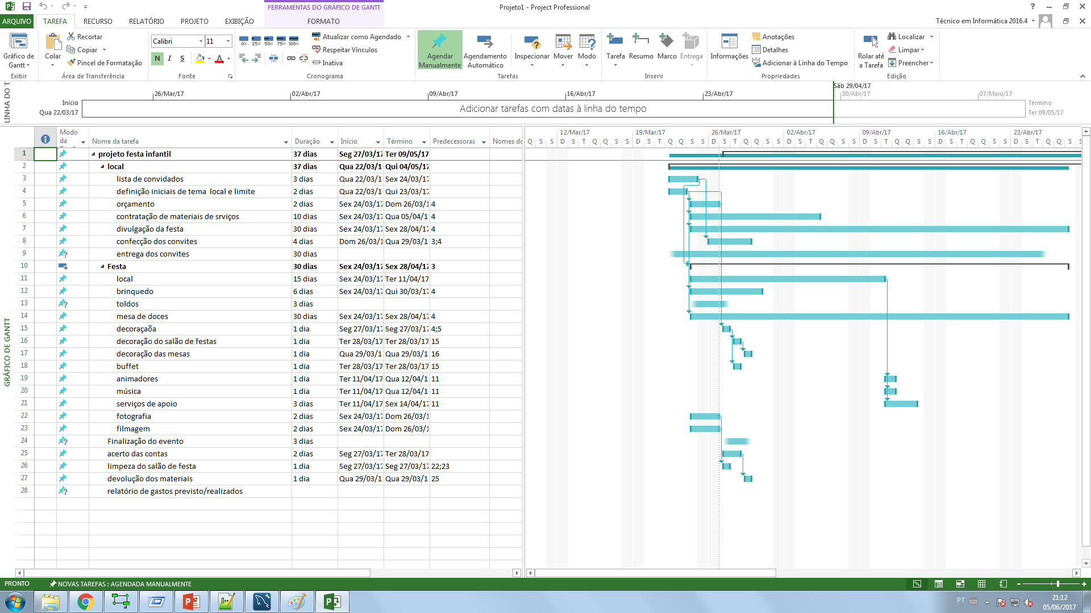

Slide 5
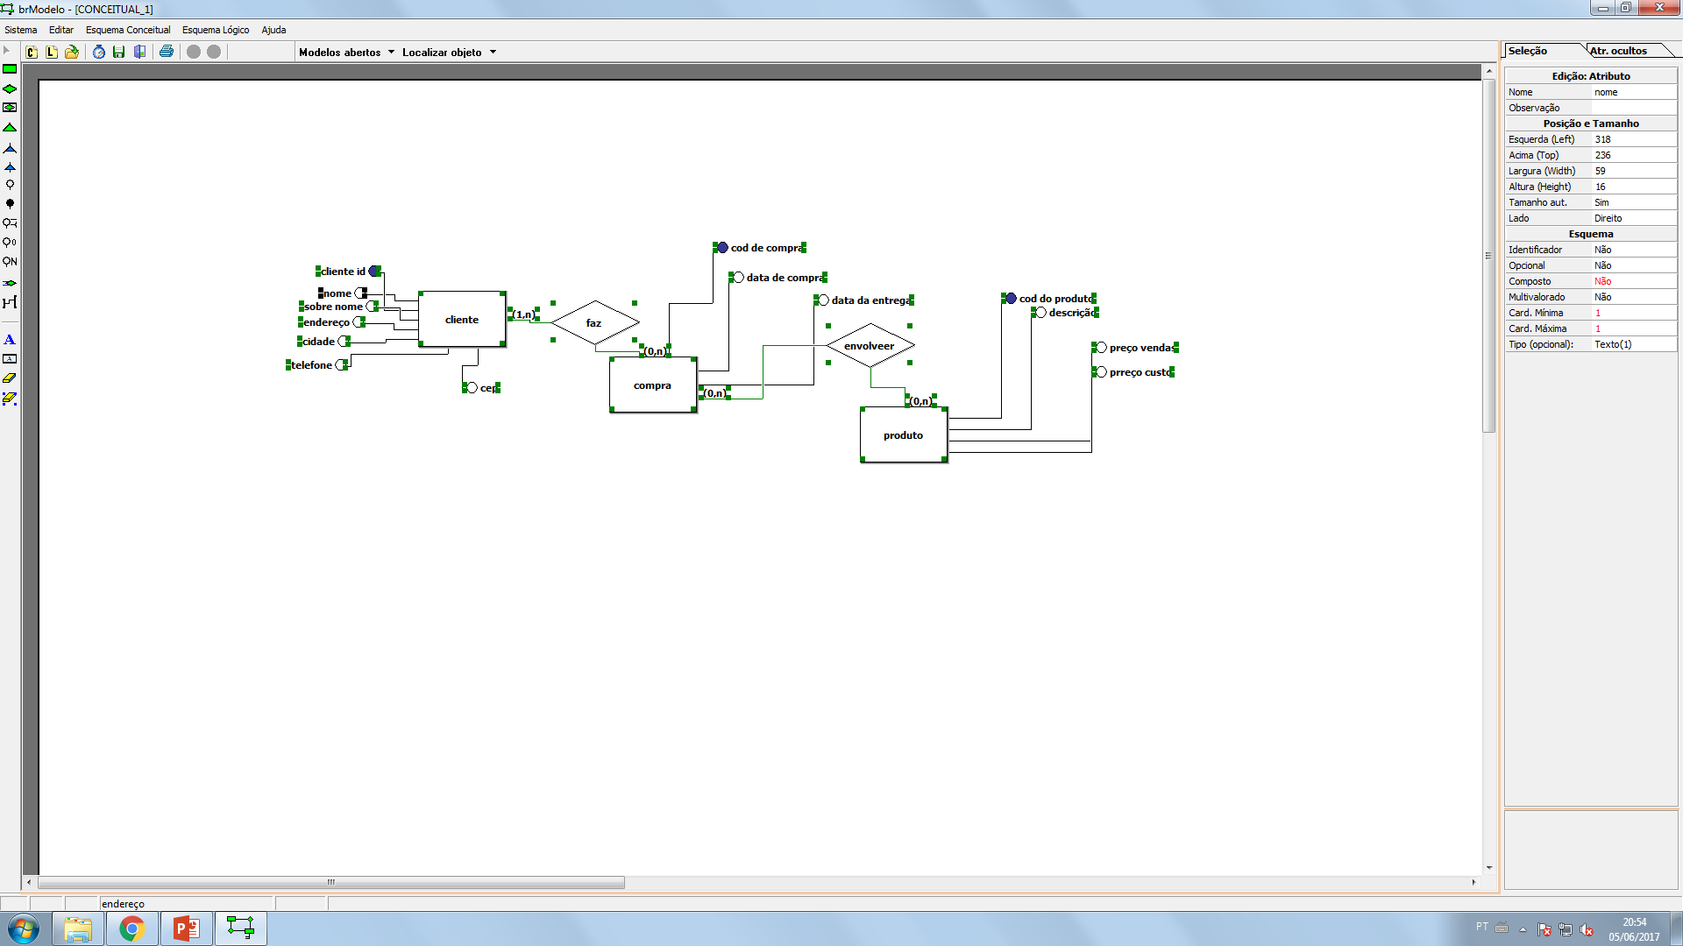

Slide 6
